Slide 1
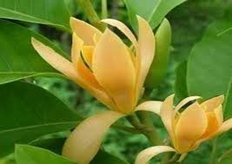

แก้วกุหลาบจำปาสารภิน จรุงรวยชวยกลิ่นหอมหวาน
กลั้วกลิ่นวนิดายุพาพาล ระเหยหานเสียวซ่านสำราญใจ”
วรรณคดี : บทละคร เรื่อง“อุณรุท” ตอนอภิเษกทศมุขครองกรุงรัตนา
https://www.gotoknow.org/posts/519587

Slide 2
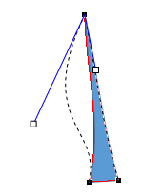
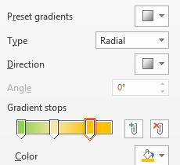


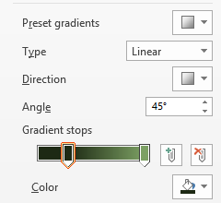

ขั้นตอนการวาด
Edit – Point
เติมสี
Edit – Point
เติมสี

Slide 3
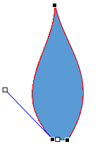
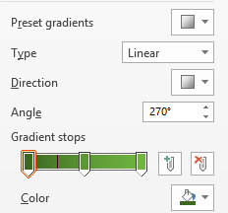
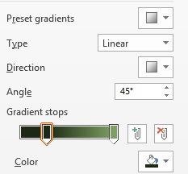
Edit – Point
ขั้นตอนการวาด
เติมสี

